Slide 1
Grunnkurs for alle grener – instruktørutdanning i NLF
Del 1 - Rollemodellen og instruksjon i luften

Slide 2
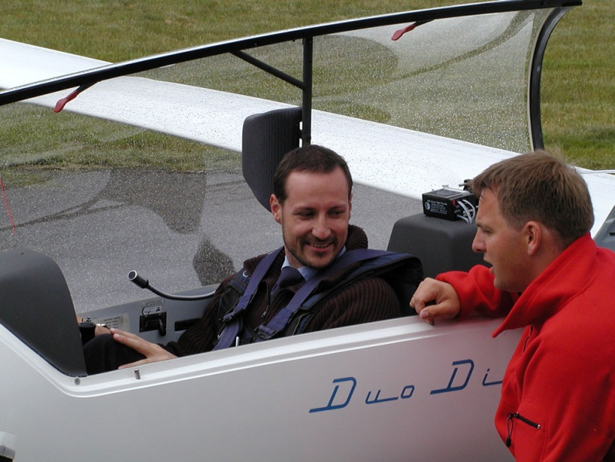
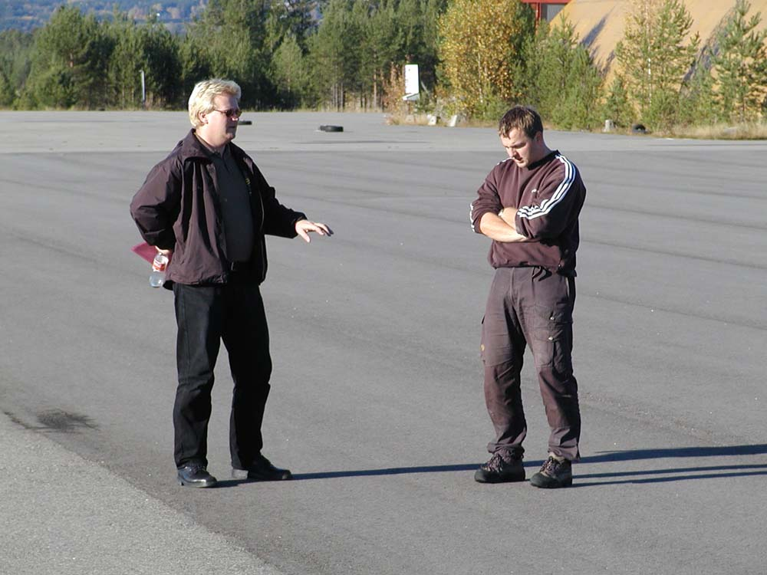
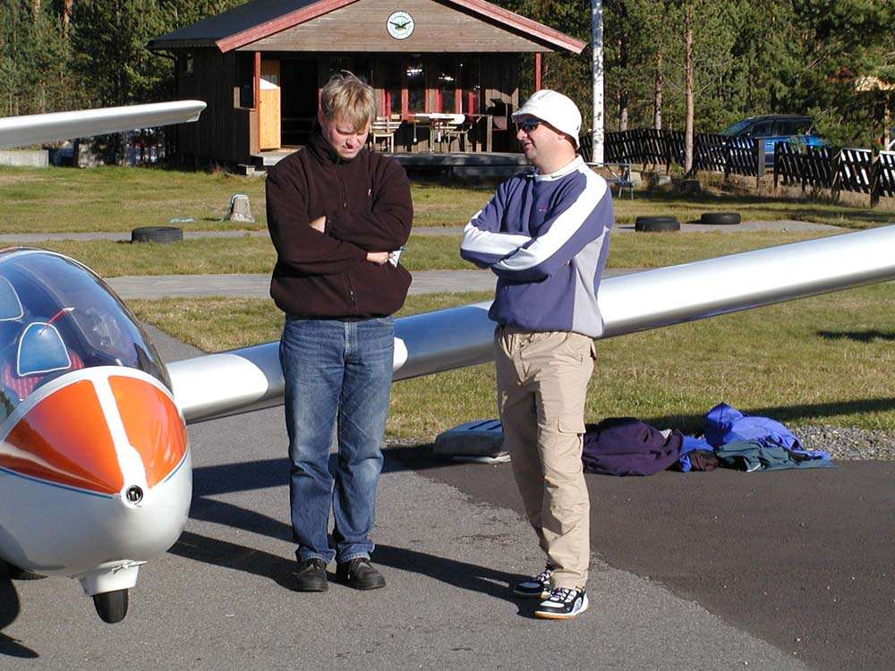
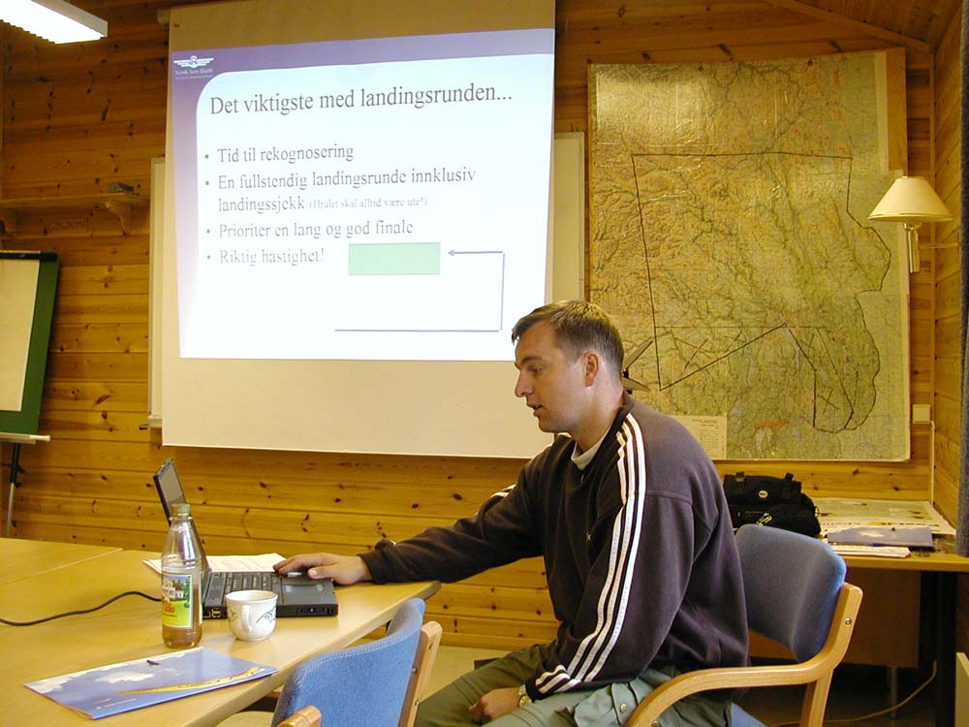
Instruktøren har ulike roller
Introduksjon / Rekrutering
Faglig utvikling / standardisering
Praktisk undervinsing
Teoriundervisning

Slide 3
Instruktøren er
en ressursperson i klubben
oppdatert på gjeldende regelverk
kontaktperson for nye medlemmer
aktiv i rekruttering
…en av klubbens viktigste funksjoner!

Slide 4
Hvorfor vil du bli instruktør?
Du elsker å undervise?
Du ønsker å introdusere din luftsportsaktivitet til nye mennesker?
Du får status?
Fint med litt ekstrainntekter?
Det er en grei måte og vedlikeholde ferdighetene på?
HVA ER DIN MOTIVASJON?

Slide 5
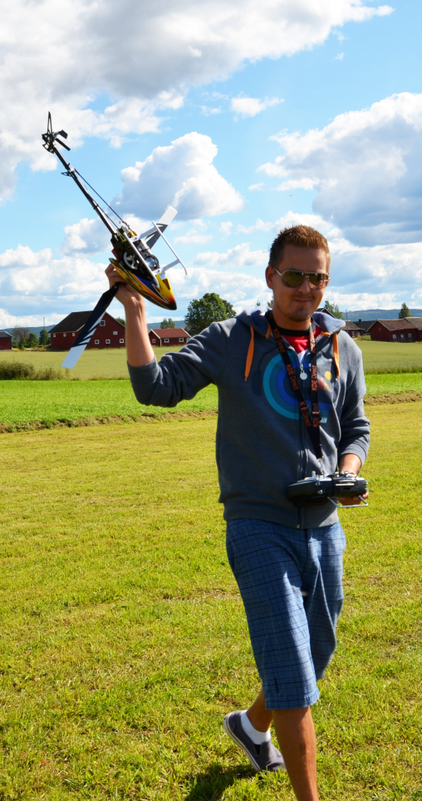
Instruktøren som rollemodell
Det er ikke lett for en instruktør å huske alle elevene en har hatt, mens vi alle husker de instruktørene som vi selv har hatt.
– ikke på grunn av hva de sa – men hvordan de oppførte seg, og deres personlighet.

Slide 6
Det som kjennetegner den gode instruktør er
Oppriktighet (oppriktig vilje til å gjøre sitt beste)
Entusiasme (like å omgås mennesker, like luftsporten)
Tålmodighet (er av avgjørende betydning)
Disiplin (forholder seg til normer og standarder som NLF setter)

Slide 7
Instruktøren som rollemodell
Er du instruktør kun når du instruerer?
Eller er du også en rollemodell utenfor stripa?
Har en instruktør noen gang «fri» og kan slippe seg løs?
Husk at det du gjør blir en standard for andre

Slide 8
Hva vi skal legge vekt på (1)
Likegyldighet vil snart bli merket av elevene og vil forårsake at de mister tilliten til deg og interessen for hele treningsprogrammet.
Mangel på entusiasme fra instruktørens side vil føre til at selv det best planlagte treningsprogram aldri vil kunne frembringe det ønskede resultat.

Slide 9
Hva vi skal legge vekt på (2)
Tålmodighet trengs i enhver situasjon, særlig der hvor det er snakk om å utvikle koordinerende dyktighet.
Skal du bli en god instruktør, krever det forberedelse. Du bør begynne dine forberedelser nå. Se på dem som du synes er gode instruktører, ikke i den hensikt å forme din egen instruksjon nøyaktig som deres, men for å finne ut hvorfor de gjør det bra.

Slide 10
Vi skal bli bedre og bedre
Ta lærdom av hver enkelt instruktør du ser, men konsentrer deg om de gode. Nytt enhver anledning til å gjøre deg kjent med treningsprogrammets målsetting og problemer. Samarbeid med dine instruktørkolleger.
Bestem deg for at du skal bli en stadig bedre instruktør så lenge du driver denne form for tjeneste.
Din fremgang avhenger helt av dine egne anstrengelser.

Slide 11
Instruktøren i luftsport
En god instruktør er:
God utøver/flyger og pedagog
Høyt kunnskaps- og ferdighetsnivå – teoretisk og praktisk
Godt eksempel i luften og på bakken
Forbilde, elevene blir ofte et speilbilde av instruktøren

Slide 12
Instruktøren i luftsport
To hovedområder å fokusere på:
    Undervisningsmetodikk
    Utvikle dyktighet til å lære fra deg
Innhold i undervisningen
Søk mot høy standard i din undervisning

Slide 13
Instruktørdisiplin er å
møte tidsnok
være forberedt
være motivert
være interessert
følge standardiserte øvelser som de er beskrevet
ikke ta ”snarveier” eller velge egne alternativer
ta elevens behov på alvor

Slide 14
Om instruksjonsteknikk i lufta (1)
Legg vekt på å snakke tydelig
Tren deg opp til å beskrive øvelsens forløp nøyaktig synkront med flyets bevegelser
Pass på at du fører flyet slik at de fenomener som øvelsen beskriver kommer klart og tydelig frem for eleven
Still ofte kontrollspørsmål slik at du finner ut om eleven følger med i din instruksjon

Slide 15
Om instruksjonsteknikk i lufta (2)
La være å skremme eleven. Bevegelser med flyet som for deg føles helt naturlige, kan virke skremmende for en elev
La det aldri være tvil om det er du eller eleven som flyr. Si klart i fra når du tar over og når du overlater stikka til eleven
Gå ikke videre i øvelsesprogrammet før du er sikker på at eleven behersker og har forstått de tidligere grunnleggende øvelsene

Slide 16
En god debrief med evaluering (1)
Gi deg tid til å gjennomgå øvelsen med eleven før leksjonen, og gi alltid eleven en skikkelig "debriefing" etter leksjonen
Øv deg i å analysere de feilene eleven gjør slik at du kan gi en korrekt informasjon om hvordan han/hun skal rette feilen
Bruk positiv kritikk! Eder og forbannelser hører ikke hjemme i en instruktør/-elev situasjon

Slide 17
En god debrief med evaluering (2)
Det er en fordel at teoriundervisningen følger parallelt med de praktiske leksjonene slik at eleven får et bedre grunnlag for å forstå de enkelte øvelsene
La din egen utøvelse være et eksempel for elevene. Ikke vent at dine elever skal bli disiplinerte utøvere dersom du selv tillater deg å gå på akkord med reglene for sikker og ansvarsfull luftsport

Slide 18
Tre viktige momenter du skal ta med i debriefen
Hva skal eleven beholde?
Tenk gjennom hvilke ferdigheter som eleven utfører bra, og fortell dette som en pekepinn på hvor standarden skal ligge på gjennomføringene
Hva må eleven gjøre bedre?
Fortell om hvordan ting kan gjøres bedre, som å følge sjekklister og passe på utkikk, og at dette gjerne kommer av seg selv ved mange gjentagelser
Hva eleven skal legge vekk.
Dette kan være måten eleven tar til seg instruksjon, ikke hører godt nok etter, eller har uvaner som må avlæres

Slide 19
Forholdet elev – instruktør (1)
Dersom instruksjonen skal bli effektiv, må du som instruktør etablere et åpent og samarbeidsvillig forhold til dine elever
Eleven har krav på å bli behandlet som et voksent menneske
Eleven bør få mer ansvar og plikter etter som tiden går
Vis at du er personlig interessert i hvordan det går med eleven

Slide 20
Forholdet elev – instruktør (2)
La alltid eleven vite hvordan han/hun står
Gi anerkjennelse og ros når det er fortjent
Dersom du er naturlig, hjelpsom og entusiastisk, vil dine elever bli ivrige, vennlige og mer innstilt på å motta lærdom

Slide 21
Hvordan du bør være som instruktør
Du arbeider med mennesker, ikke med maskiner, og du skal sikre deg deres samarbeid.
Du ønsker at de skal bli gode utøvere, heller som følge av eget initiativ fremfor et ensrettet press fra en overordnet.
Dersom eleven skal læres opp til å respektere i stedet for å frykte autoritet, må du være BESTEMT, RETTFERDIG og VENNLIG.

Slide 22
Her følger noen råd som kan hjelpe deg (1)
Vær ikke partisk
Prøv aldri å bløffe. Hvis eleven får mistanke om at du bløffer vil din instruksjon tape sin verdi i betydelig grad
Vær villig til å innse og innrømme en feil. En liten bemerkning som "du har rett, og jeg har feil," kan bidra mye til å heve respekt og forståelse
Gi aldri en forhastet dom. En elev bør ikke dømmes overdrevent på grunn av et enkelt feiltak. La «straffen» stå i forhold til forseelsen

Slide 23
Flere råd til deg (2)
Prøv med en gang å få elevene til å forstå betydningen av punktlighet og nøyaktighet. Slurv og likegyldighet er uforenelig med sikkerhet i luften
Vær bestemt i handling. Når du tar en bestemmelse, så ta i betraktning alle de faktorer som har betydning og sett din beslutning i livet med overbevisning.
La ikke eleven miste målet av syne, og sørg for at han/hun arbeider mot det. Pass på at all aktivitet i programmet tjener til å nå det mål man har satt seg.

Slide 24
Flere råd (3)
Vær interessert i dine elever, og la dem vite at du er interessert. Bli kjent med deres bakgrunn, deres problemer og tidligere resultater.
Respekter dine elevers rettigheter. La disse alltid komme foran din egen bekvemmelighet.
Vær høflig. Korriger feiltrinn på en likefrem måte. Vær ikke sarkastisk eller personlig i din kritikk.
Vær entusiastisk. Instruktørens begeistring vil føre til at elevens interesse til å lære øker, og at problemer av disiplinær art minker. Mangel på entusiasme har en motsatt virkning.

Slide 25
Flere råd (4)
Vit når og hvor det passer seg å være morsom. Humor som passer seg vil skape bedre forståelse og hjelpe deg i undervisningen.
Vær effektiv. Ditt arbeid er viktig, og det finnes ingen tid å kaste bort på uvedkommende ting.
Sikre deg dine elevers samarbeid ved å vise dine evner til å mestre enhver situasjon og ved å vise at du er villig til å hjelpe dem. Ved å oppmuntre eleven til å komme med sine egne ideer og forslag kan du hjelpe dem til å lære hva som er riktig. Du vil da rettlede dine elever i stedet for å tvinge dem, og du vil la dem utvikle seg naturlig i stedet for å presse dem inn i et bestemt mønster.

Slide 26
Flere råd (5)
Hold deg underrettet om hvordan det går med dine elever i teoriundervisningen. Det virker inspirerende på eleven, og viser at du er interessert i deres utvikling.
Inspirer til initiativ og positiv innstilling (tiltakslyst) og søke å frembringe selvtillit. En utøver som har lært å tenke selvstendig, vil være bedre rustet til å ta seg av problemer som det ikke finnes noen standardløsning på, enn en som er blitt vant til å støtte seg til sin instruktør.
Vis takt og beherskelse.

Slide 27
Flere råd (6)
Vær eleven behjelpelig med å utnytte tiden best mulig når han flyr og når han ikke flyr.
Det kan stundom oppstå antipati mellom deg og en elev. Dersom en slik situasjon vedvarer til tross for den beste vilje til å overvinne den, skal du overføre eleven til en annen instruktør.
Er du i tvil om elevens progresjon, eller tviler du på at han passer som flyger, bør du arrangere prøver for andre instruktører.

Slide 28
Flere råd (7)
Eleven skal læres opp til å mestre flyet og vite hva det kan og ikke kan gjøres med samt til å trekke opp en skarp grense mellom riktig handling og dumdristighet.
Du bør lære mest mulig om de fly dine elever vil fly etter endt utdannelse. Dersom eleven stiller spørsmål om disse fly, bør du alltid være i stand til å gi et skikkelig svar.
God planlegging av elevens soloflyging er viktig, og grundig innføring i hensikten er en betingelse. Eleven må ha full forståelse av forutsetninger og mål av øvelsen. Likeledes er det viktig å gjennomgå øvelsen med eleven etter utført flygning.

Slide 29
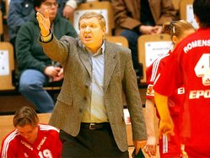
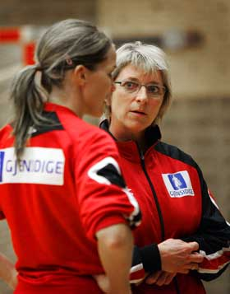
Hvordan kommuniserer vi som trener?
Kjempeavstand??
Nært??

Slide 30
Forskjell på enveis og toveis kommunikasjon
Enveiskommunikasjon: Toveiskommunikasjon:
- Er hurtigere, mer effektiv - Tar mer tid men flere oppfatter
- Ser bra ut utenfra, lite støy - Skaper mer støy fordi en kan si fra
- Kan planlegge så tida holder - Verre å planlegge tid, men deltagerne
føler trygghet fordi de kan spørre
- Vedkommende avsender kan - Ikke like lett å sikre seg mot
sikre seg mot kritikk kritikk/kritiske innspill
I hvilken grad er toveiskommunikasjon bra når du holder
kurs i luftsport?

Slide 31
Struktur i leksjoner
Gjennomføringen av leksjon har fem faser:
Klargjøringsfase
Startfase
Flyvefase
Landingsfase
Evalueringsfase
Flyvefasen
Startfasen
Klargjørings-
fasen
Landings-
fasen
Evaluerings-
fasen

Slide 33
- Slutt -

